Slide 1
MARKETING
PRODUTO

Slide 2
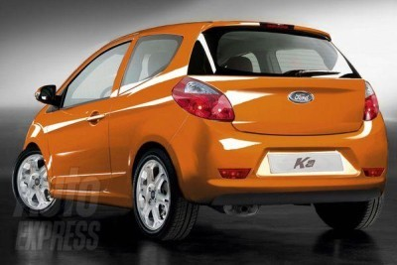
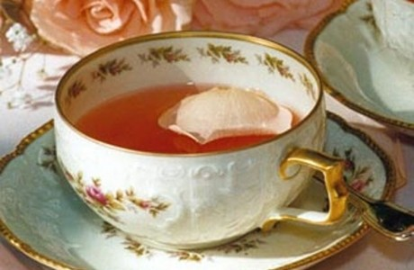
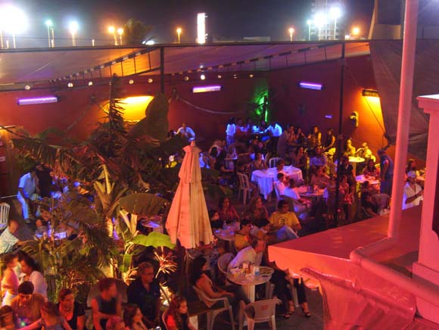
Produto
Introdução ao Marketing
Qualquer coisa que
possa ser oferecida
a um mercado para
atenção, aquisição, uso
ou consumo, e que possa
satisfazer a um desejo ou
necessidade.
Prof. Joelma Kremer, Dra.

Slide 3
Produto (Theodore Levitt)
Introdução ao Marketing



Produto Genérico



Produto Esperado







Produto Aumentado






Produto Potencial


Prof. Joelma Kremer, Dra.

Slide 4
Classificação dos produtos
Introdução ao Marketing
TANGÍVEIS
INTANGÍVEIS
Serviços
Pessoas
Locais
Organizações
Idéias
DURÁVEIS
NÃO - DURÁVEIS
Prof. Joelma Kremer, Dra.

Slide 5
Classificação dos produtos
Introdução ao Marketing
(KOTLER E ARMSTRONG, 1993)
Bens duráveis, bens não-duráveis e serviços; (Durabilidade e tangibilidade)
Bens de consumo: conveniência (primeira necessidade impulso, emergência), compra comparada, especiais, não-procurados; (Bens de consumo)
Bens industriais: materiais e peças, itens de capital, suprimentos e serviços para negócios.
(RICHERS, 2000)
Consumo:
Bens de conveniência (impulso, básicos, de emergência);
Bens de comparação (vídeo-cassete, lava-roupa, computador);
Bens de especialidade (automóveis de luxo, roupas de estilistas, comida natural);
Industriais:
Matérias-primas;
Semimanufaturados;
Instalações e equipamentos;
Suprimentos;
Serviços
A partir de algo tangível (telefonia, transporte);
A partir de algo intangível (consultoria, médicos).
Prof. Joelma Kremer, Dra.

Slide 6
Classificação dos produtos
Introdução ao Marketing
(KOTLER, 2000)
Bens físicos: que são os produtos tangíveis, possíveis de serem tocados, sejam eles móveis ou imóveis, como por exemplo carros, roupas, casas e apartamentos;
Serviços: que são os produtos intangíveis, portanto, não podem ser tocados, como por exemplo um corte de cabelo, uma aula, uma viagem;
Pessoas: personalidades ou celebridades, como por exemplo a Feiticeira;
Locais: geralmente cidades, como por exemplo São Joaquim, Florianópolis, Cancun ou a Serra do Rio do Rastro;
Organizações: como o Greenpeace ou a Pastoral da Criança;
Idéias: os direitos autorais de um livro para o cinema, um site na Internet, a Nike.
Identificar necessidades.
Projetar um produto.
Descobrir meios para ampliá-lo.
Prof. Joelma Kremer, Dra.

Slide 7
Composto de produto ou mix de produtos ou portfólio de produtos
Introdução ao Marketing
É a totalidade de produtos que a empresa disponibiliza para o mercado.
Abrangência: refere-se as quantidades diferentes de linhas de produto com as quais a empresa trabalha.
Extensão: refere-se ao número total de itens no composto.
Profundidade: refere-se a quantas opções são oferecidas em cada produto na linha. São os diferentes tamanhos, embalagens, etc. de cada produto.
Consistência: refere-se à proximidade com que as várias linhas de produtos estão ligadas quanto ao seu uso final, às exigências de produção, aos canais de distribuição ou a algum outro critério.
Essas quatro dimensões do composto de produtos permitem à empresa expandir seus negócios de quatro maneiras:
Ela pode adicionar novas linhas de produto, ampliando assim a abrangência do seu composto de produtos;
Ela pode aumentar a extensão da linha de produto, acrescentando a esta, novos produtos;
Ela pode adicionar mais opções para cada produto e aprofundar o seu composto de produtos;
Ela pode perseguir maior consistência na linha de produtos, desejando adquirir forte reputação em uma única área.
Prof. Joelma Kremer, Dra.

Slide 8
O ciclo de vida do produto
Introdução ao Marketing
Vendas e Lucros
Vendas
Lucros
TEMPO
0
Desenvolv.
do Produto
Introdução
Crescimento
Maturidade
Declínio
Despesas
Investimentos
Prof. Joelma Kremer, Dra.

Slide 9
Ciclo de vida do produto
Introdução ao Marketing
Características
Introdução
Crescimento
Maturidade
Declínio
Vendas em
Máximo de
Vendas em
Vendas
Vendas baixas
rápido
vendas
declínio
crescimento
Custos
Preço alto por
Preço médio
Preço baixo por
Preço baixo por
consumidor
por consumidor
consumidor
consumidor
Lucros
Negativos
Lucros
Lucros altos
Lucros
crescentes
declinantes
Consumidores
Inovadores
Adotantes
Maioria
Retardatários
iniciais
intermediária
Concorrentes
Poucos
Aumentando
Começando a
Em declínio
declinar
Objetivos de Marketing
Criar
Maximizar
Maximizar o
Reduzir os
conscientização
parcela do
lucro e defender
gastos e
e
mercado
a parcela do
explorar a
experimentação
mercado
marca
do produto
Estratégia
Oferta de
Oferta de
Diversificação
Suspensão dos
Produto
produto básico
extensões de
de marca e
itens fracos
linha, serviços e
modelos
garantias
Prof. Joelma Kremer, Dra.

Slide 10
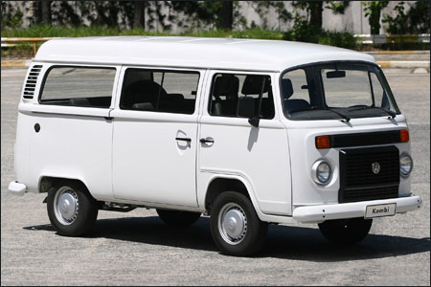
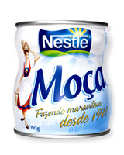
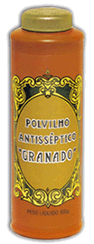

Produto
Introdução ao Marketing
O maior desafio do
Marketing está em
desenvolver idéias e
transformá-las em
produtos com
vida longa.
51 anos
109
anos
87 anos
105 anos
Prof. Joelma Kremer, Dra.

Slide 11




Produto
Introdução ao Marketing
1.ª Indicação
2.ª Indicação
Ejaculação precoce
E síndrome do
pânico
Depressão
(Anafranil)
Dor de cabeça
Proteção
cardiovascular
(Aspirina)
Depressão
TPM
(Zoloft)
Hiperplasia
prostática
Calvície
(Proscar)
Depressão
Tabagismo
(Zyban)
Prof. Joelma Kremer, Dra.

Slide 12

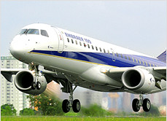
Estudo de caso: Embraer
Introdução ao Marketing
Cuidado com a Internet!
Prof. Joelma Kremer, Dra.

Slide 13
Estudo de caso: Embraer
Introdução ao Marketing
Prof. Joelma Kremer, Dra.

Slide 14
Estudo de caso: Embraer
Introdução ao Marketing
Baixa freqüência
diária de vôos.
Prof. Joelma Kremer, Dra.

Slide 15
Estudo de caso: Embraer
Introdução ao Marketing
Empresas aéreas européias e americanas estão utilizando jatos regionais para vôos mais longos.
Aplicações do novo mercado para aeronaves na categoria de 70 a 110 lugares significa que a linha entre jatos regionais e de linhas aéreas principais está tênue.
Prof. Joelma Kremer, Dra.

Slide 16
Estudo de caso: Embraer
Introdução ao Marketing
Mais de 1/3 dos jatos no mundo que servem o segmento de 61 a 120 lugares têm mais de 20 anos.
Prof. Joelma Kremer, Dra.

Slide 17
Estudo de caso: Embraer
Introdução ao Marketing
Brecha para aviões de 70 a 110 lugares.
Prof. Joelma Kremer, Dra.

Slide 18
Estudo de caso: Embraer
Introdução ao Marketing
Modelo Aeronave | Firmes | Entregues
Embraer 170 | 179 | 139
Embraer 175 | 129 | 74
Embraer 190 | 431 | 140
Embraer 195 | 96 | 16
Fonte: Embraer (2008)
Prof. Joelma Kremer, Dra.

